Slide 1
Změny projektu a jejich administrace v IS CEDR
Seminář pro konečné příjemce PO 17
květen 2015 Ministerstvo financí
Ing. Lenka Šlitrová
lenka.slitrova@mfcr.cz

Slide 2
Změny projektu
V případech, kdy se realizace projektu odchýlí od plánu v žádosti o grant a/nebo od právního aktu
o přidělení finančních prostředků včetně příloh, je KP povinen o každé takové změně informovat ZP.
Druhy změn:
  podstatné
  nepodstatné: typ A, typ B
  administrativní

Slide 3
Podstatné změny
Vyžadují předchozí písemný souhlas ZP a není je možno realizovat dříve, než budou schváleny.
KP je povinen oznámit změnu bez zbytečného prodlení a současně zažádat prostřednictvím IS CEDR o její schválení.
V případě, že KP provede změnu před jejím schválením ze strany ZP, budou veškeré výdaje spojené se změnou nezpůsobilé.
Provedení změny = učinění závazných kroků k realizaci změny – tj. např. podpis smlouvy nebo dodatku ke smlouvě, vystavení objednávky.

Slide 4
Podstatné změny
  změny, které ovlivňují rozsah, účel a výsledky projektu včetně indikátorů projektu
  zařazení nové aktivity nebo nové položky v rozpočtu
  zvýšení nákladů na kapitolu management projektu (výdaje této kapitoly však nesmí přesáhnout 10 % celkových způsobilých výdajů projektu)
  prodloužení doby implementace projektu za stanovený termín naplnění účelu projektu (max. do 30. 4. 2016)
  změna partnera projektu či změna smlouvy o partnerství, která ovlivňuje cíle či finanční rozsah partnerství

Slide 5
Podstatné změny
  přesun mezi kapitolami rozpočtu v hodnotě vyšší než 20% původní celkové alokace příslušné kapitoly kumulativně a/nebo v hodnotě vyšší než než 50 000 Kč kumulativně pro PO 17;
  přesun mezi podkapitolami rozpočtu v rámci kapitoly v hodnotě vyšší než 20% celkové alokace na kapitolu rozpočtu kumulativně a/nebo v hodnotě vyšší než 50 000 Kč kumulativně pro PO 17;

Slide 6
Podstatné změny
  změny ovlivňující výši grantu jako např. změna právní formy KP, změna DPH či zdroje spolufinancování;
  navýšení grantu na projekt v souladu s realokací finančních prostředků mezi projekty

Slide 7
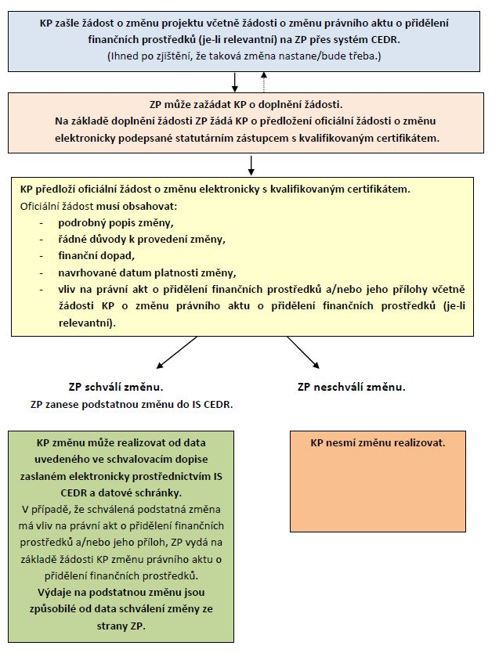
Podstatné změny

Slide 8
Nepodstatné změny
Nevyžadují předchozí písemný souhlas ZP.
Mohou být realizovány před schválením, resp. ohlášením ZP.
Výdaje související s nepodstatnou změnou jsou způsobilé před schválením, resp. ohlášením ZP.
2 druhy nepodstatných změn:
  Vyžadující podání el. žádosti prostřednictvím IS CEDR
  Nevyžadující podání el. žádosti prostřednictvím IS CEDR

Slide 9
Nepodstatné změny – typ A
Nepodstatné změny, o které je nutné žádat v rámci IS CEDR prostřednictvím změnového řízení:
  přesun mezi kapitolami rozpočtu pod stanovené procentní nebo absolutní limity kumulativně pro podstatnou změnu;
  přesun mezi podkapitolami rozpočtu pod stanovené limity kumulativně pro podstatnou změnu.
Způsob ohlášení a schválení ZP probíhá elektronicky prostřednictvím IS CEDR.

Slide 10
Nepodstatné změny – typ A
El. žádost o nepodstatnou změnu typu A nejlépe podat před podáním nejbližší monitorovací zprávy.
Je-li nepodstatná změna typu A oznámena až v monitorovací zprávě projektu, ZP v rámci kontroly vyzve KP ke zrušení monitorovací zprávy a předložení el. žádosti o nepodstatnou změnu typu A v IS CEDR. Jakmile bude změna schválena a zapracována ZP v IS CEDR, bude KP vyzván k opětovné přípravě monitorovací zprávy.

Slide 11
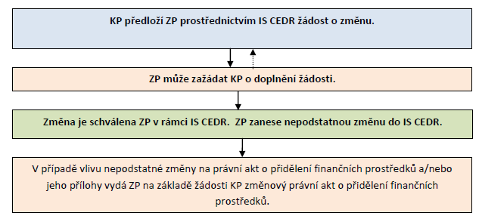
Nepodstatné změny – typ A

Slide 12
Nepodstatné změny – typ B
Nepodstatné změny, o které není nutné žádat v rámci IS CEDR prostřednictvím změnového řízení:
  změny položek rozpočtu (např. změny jednotkových cen, změny počtu položek)
  změny doby implementace projektu, které neovlivňují konečný termín naplnění účelu projektu
Nepodstatné změny typu B budou hlášeny ex-post při nejbližší monitorovací zprávě a budou schváleny ZP při schválení dané monitorovací zprávy.

Slide 13
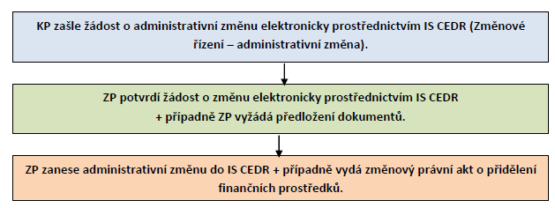
Administrativní změny
Změny údajů v projektu – např.:
  změna bankovního účtu (= změna s dopadem na právní akt)
  změna kontaktní osoby (= změna bez dopadu na právní akt)

Slide 14
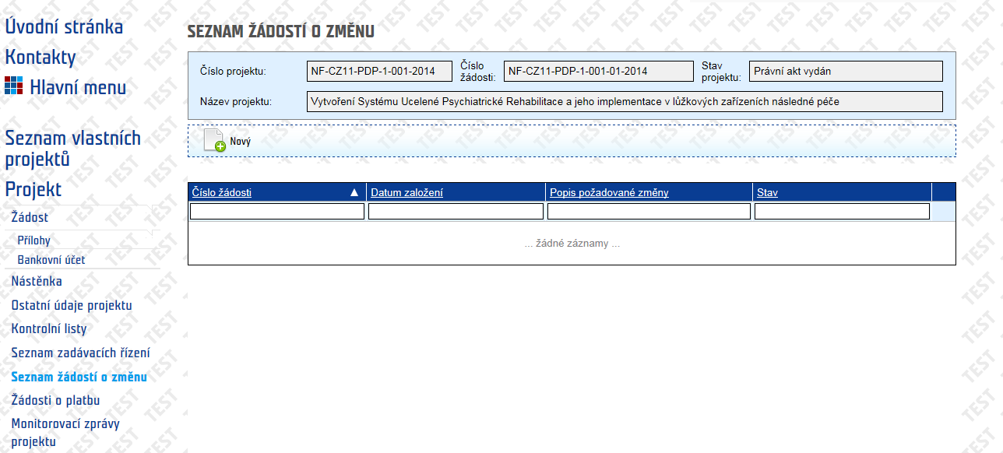
Změnové řízení v IS CEDR
Založení nové žádosti o změnu projektu: KP v Seznamu žádostí o změnu přidá novou žádost o změnu klepnutím na Nový

Slide 15
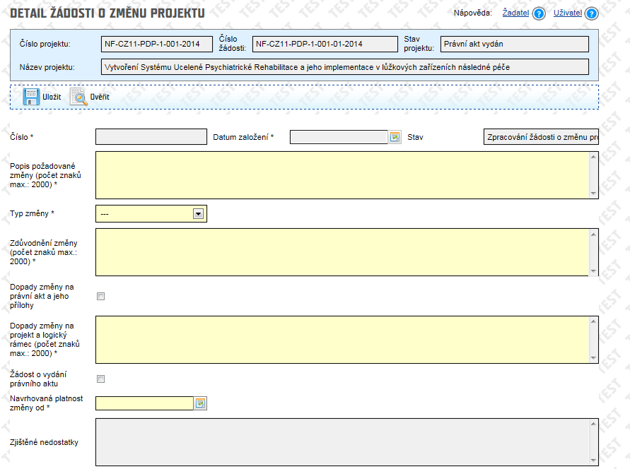
Změnové řízení v IS CEDR
Vyplnění detailu žádosti o změnu projektu

Slide 16
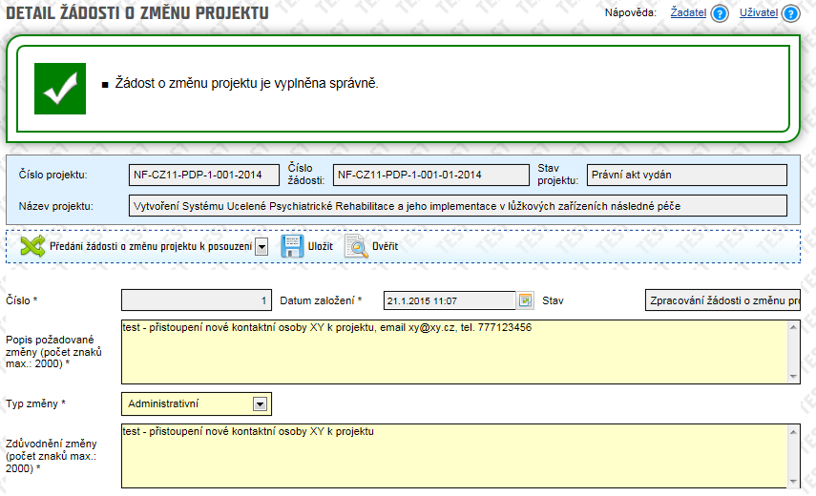
Změnové řízení v IS CEDR
Uložení, ověření správnosti vyplnění a předání žádosti o změnu projektu k posouzení

Slide 17
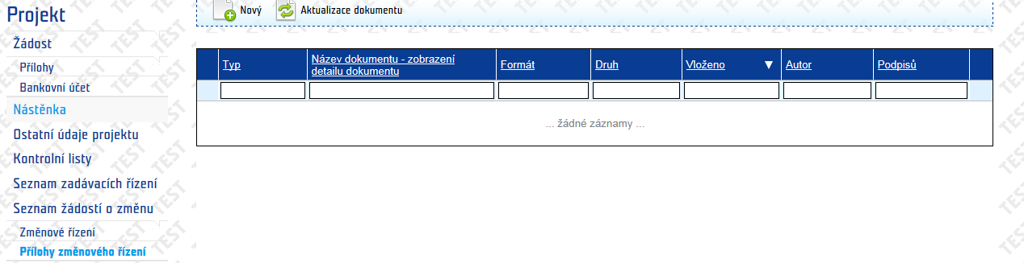
Změnové řízení v IS CEDR
Vložení příloh k žádosti o změnu projektu: vložit do Příloh změnového řízení před předáním žádosti o změnu projektu k posouzení

Slide 18
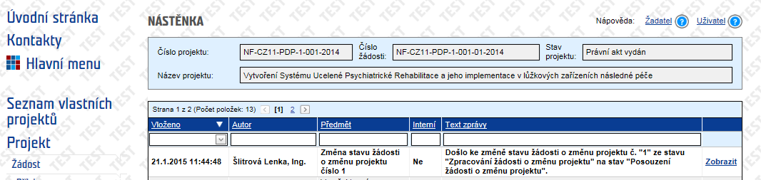
Změnové řízení v IS CEDR
Po předání žádosti o změnu projektu k posouzení: zpráva na Nástěnce potvrzující předání žádosti o změnu projektu

Slide 19
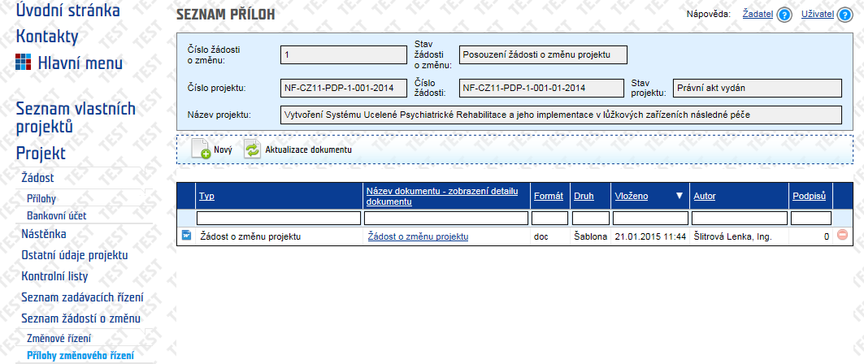
Změnové řízení v IS CEDR
Dokument žádosti o změnu projektu (obsahuje údaje vyplněné v Detailu žádosti o změnu projektu) se automaticky vygeneruje do Příloh změnového řízení po předání žádosti o změnu projektu k posouzení

Slide 20
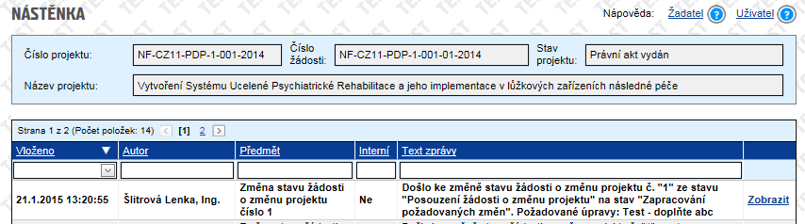
Změnové řízení v IS CEDR
ZP může zažádat KP o doplnění žádosti
KP je o požadavku na doplnění informován přes Nástěnku + obdrží notifikaci emailem

Slide 21
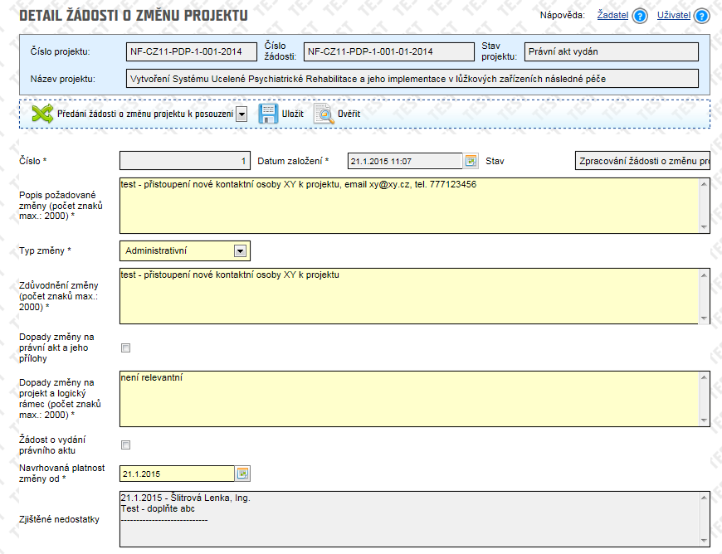
Změnové řízení v IS CEDR
KP edituje žádost dle pokynů KP – viz pole Zjištěné nedostatky
KP provede Předání žádosti o změnu projektu k posouzení

Slide 22
Změnové řízení v IS CEDR
V případě podstatné změny je pod odsouhlasení pracovní verze žádosti o změnu projektu KP vyzván k oficiálnímu předložení žádosti o změnu podepsané kvalifikovaným certifikátem statutárního zástupce.
V případě nepodstatné/administrativní změny je KP vyzván k podpisu dokumentu žádosti o změnu projektu bez oficiálního předložení. Podpis statutárního zástupce není vyžadován, podepsat může kontaktní osoba.
Změny projektu jsou do projektu vždy zapracovány ZP.

Slide 23

Změnové řízení v IS CEDR
Návody pro změnové řízení v IS CEDR online: http://www.eeagrants.cz/cs/zakladni-informace/metodicke-dokumenty/pokyny
Děkuji za pozornost.

